Slide 1
Web projekt
Deák Zsolt

Slide 2
Projekt leirása:
A projekrtemmel két MySQL táblázaba által nyilvántartja a vevöket, és hogy kihez milyen auto tartozik. Az első táblázat az autokat jeleniti meg, ahol az adott auto márkája, modelje, állapota(Új,kiválo, használt,elhanyagolt,stb) és az autohoz tartozo vevö id azonositoja van.
A masodik táblázatban a vevök vannak, névvel és id-val.
Egy vevöhöz több auto is tartozhat, de emelet lehetöség van törölni is autokat az aotok táblábol.
Mindkét táblát tudjuk böviteni, az autok táblánál levő tulajdonos_id résznél a program hibát ad ha a megadot id nem létezik a vevök táblánál, illetve a vevök táblánál is figyeli, hogy van-e több azonos id-val rendelkezö vevö.

Slide 3
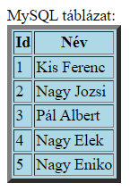
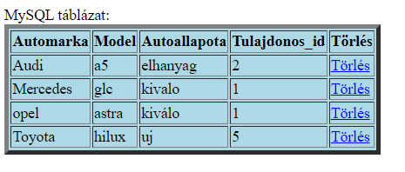
Képek a projektröl:

